Slide 1
第三章 程序的转换与机器级表示 ——IA-32 /x86-64指令系统

Slide 2
程序的机器级表示
分以下五个部分介绍
第一讲：程序转换概述
机器指令和汇编指令
机器级程序员感觉到的属性和功能特性
高级语言程序转换为机器代码的过程
第二讲：IA-32 /x86-64指令系统
第三讲： C语言程序的机器级表示
过程调用的机器级表示
选择语句的机器级表示
循环结构的机器级表示
第四讲：复杂数据类型的分配和访问
数组的分配和访问
结构体数据的分配和访问
联合体数据的分配和访问
数据的对齐
第五讲：越界访问和缓冲区溢出
围绕C语言中的语句和复杂数据类型，解释其在底层机器级的实现方法

Slide 3
IA-32常用指令类型及其操作

Slide 4
IA-32常用指令类型
（1）传送指令
（2）定点算术指令
（3）位操作指令
（4）控制指令
（5）浮点运算指令

Slide 5
（1）传送指令

Slide 6
IA-32常用指令类型
（1）传送指令
通用数据传送指令
MOV：一般传送，包括movb、movw和movl等
MOVS：符号扩展传送，如movsbw、movswl等
MOVZ：零扩展传送，如movzwl、movzbl等
XCHG：数据交换
PUSH/POP：入栈/出栈，如pushl,pushw,popl,popw等
地址传送指令
LEA：加载有效地址，如leal (%edx,%eax), %eax”的功能为R[eax]←R[edx]+R[eax]，执行前，若R[edx]=i，R[eax]=j，则指令执行后，R[eax]=i+j
输入输出指令
IN和OUT：I/O端口与寄存器之间的交换
标志传送指令
PUSHF、POPF：将EFLAG压栈，或将栈顶内容送EFLAG

Slide 7
例题
假设%dh = CD, %eax = 0x98765432，那么执行下列命令后eax中的值是多少？
movb %dh,%al
movsbl %dh,%eax
movzbl %dh,%eax
%eax = 0x987654CD
%eax = 0xFFFFFFCD
%eax = 0x000000CD

Slide 8
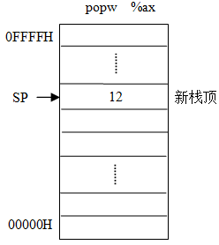
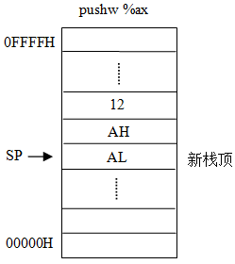
“入栈”（pushw %ax）
栈（Stack）是一种采用“先进后出”方式进行访问的一块存储区，用于嵌套过程调用。从高地址向低地址增长
“栈”不等于“堆栈”（由“堆”和“栈”组成）
执行前
执行后
栈底
栈底
栈顶
新栈顶
R[sp]←R[sp]-2、M[R[sp]]←R[ax]
为什么AL在栈顶？
小端方式！

Slide 9
“出栈” （popw %ax）
栈（Stack）是一种采用“先进后出”方式进行访问的一块存储区，用于嵌套过程调用。从高地址向低地址增长
执行前
执行后
栈底
栈底
新栈顶
栈顶
R[ax]←M[R[sp]]、[sp]←R[sp]+2
原栈顶处的数据送AX

Slide 10
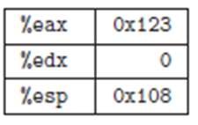
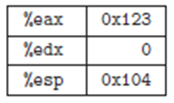
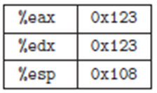
push和pop举例
初始状态 pushl %eax popl %edx

Slide 11
LEA
如果eax中为x，ecx中为y，那么edx中是什么？
movl 6(%eax), %edx
leal 6(%eax), %edx
leal (%eax,%ecx), %edx
leal (%eax,%ecx,4), %edx
leal 7(%eax,%eax,8), %edx
leal 0xA(,%ecx,4), %edx
leal 9(%eax,%ecx,2), %edx
M[x+6]
x+6
x+y
x+4y
9x+7
4y+10
9+x+2y

Slide 12
例
请根据数据宽度给出下面的指令中操作码的后缀
mov %eax, (%esp)
mov (%eax), %dx
mov $0xFF, %bl
mov (%esp,%edx,4), %dh
mov %dx, (%eax)
pop %edi
l
w
b
b
w
l

Slide 13
传送指令举例
pushl %ebp
movl %esp, %ebp
movl 8(%ebp), %edx
movb $255, %bl
movw 8(%ebp,%edx,4), %ax
movw %dx, 20(%ebp)
//R[esp]←R[esp]-4，M[R[esp]] ←R[ebp]，双字
//R[ebp] ←R[esp]，双字
//R[edx] ←M[R[ebp]+8]，双字
//R[bl]←255，字节
//R[ax]←M[R[ebp]+R[edx]×4+8]，字
//M[R[ebp]+20]←R[dx]，字

Slide 14
（2）定点算术指令

Slide 15
IA-32常用指令类型
（2）定点算术运算指令
加 / 减运算（影响标志、不区分无/带符号）
ADD：加，包括addb、addw、addl等
SUB：减，包括subb、subw、subl等
增1 / 减1运算（影响除CF以外的标志、不区分无/带符号）
INC：加，包括incb、incw、incl等
DEC：减，包括decb、decw、decl等
取负运算（影响标志、若对0取负，则结果为0/CF=0,否则CF=1）
NEG：取负，包括negb、negw、negl等
比较运算（做减法得到标志、不区分无/带符号）
CMP：比较，包括cmpb、cmpw、cmpl等
乘 / 除运算（区分无/带符号）
MUL / IMUL：无符号乘 / 带符号乘（影响标志OF和CF）
DIV/ IDIV：无符号除 / 带符号除

Slide 16
整数乘除指令
乘法指令：可给出一个、两个或三个操作数
若给出一个操作数SRC，则另一个源操作数隐含在AL/AX/EAX中，将SRC和累加器内容相乘，结果存放在AX（16位）或DX-AX（32位）或EDX-EAX（64位）中。DX-AX表示32位乘积的高、低16位分别在DX和AX中。 n位× n位=2n位
若指令中给出两个操作数DST和SRC，则将DST和SRC相乘，结果在DST中。n位× n位=n位
若指令中给出三个操作数REG、SRC和IMM，则将SRC和立即数IMM相乘，结果在REG中。n位× n位=n位
除法指令：只明显指出除数，用EDX-EAX中内容除以指定的除数
若为8位，则16位被除数在AX寄存器中，商送回AL，余数在AH
若为16位，则32位被除数在DX-AX寄存器中，商送回AX，余数在DX
若为32位，则被除数在EDX-EAX寄存器中，商送EAX，余数在EDX
以上内容不要死记硬背，遇到具体指令时能查阅到并理解即可。

Slide 17
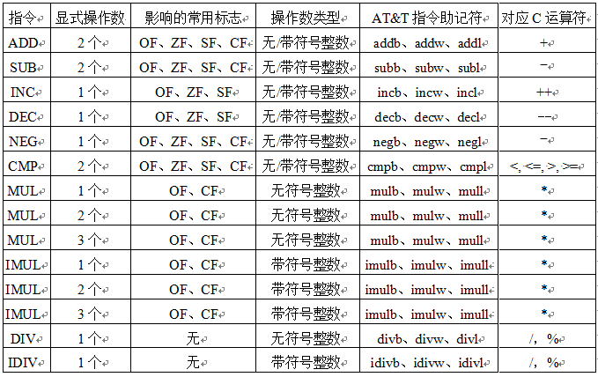
定点算术运算指令汇总

Slide 18
定点加法指令举例
假设R[ax]=FFFAH，R[bx]=FFF0H，则执行以下指令后
“addw %bx, %ax”
AX、BX中的内容各是什么？标志CF、OF、ZF、SF各是什么？要求分别将操作数作为无符号数和带符号整数解释并验证指令执行结果。
解：功能：R[ax]←R[ax]+R[bx]，指令执行后的结果如下
R[ax]=FFFAH+FFF0H=FFEAH ，BX中内容不变
CF=1，OF=0，ZF=0，SF=1
若是无符号整数运算，则CF=1说明结果溢出
验证：FFFA的真值为65535-5=65530，FFF0的真值为65515
FFEA的真值为65535-21=65514≠65530+65515，即溢出
若是带符号整数运算，则OF=0说明结果没有溢出
验证：FFFA的真值为-6，FFF0的真值为-16
FFEA的真值为-22=-6+(-16)，结果正确，无溢出

Slide 19
定点乘法指令举例
假设R[eax]=000000B4H，R[ebx]=00000011H，M[000000F8H]=000000A0H，请问：
(1) 执行指令“mulb %bl”后，哪些寄存器的内容会发生变化？是否与执行“imulb %bl”指令所发生的变化一样？为什么？请用该例给出的数据验证你的结论。
解：“mulb %bl”功能为 R[ax]←R[al]×R[bl]，执行结果如下
R[ax]=B4H × 11H（无符号整数180和17相乘）
R[ax]=0BF4H，真值为3060=180 × 17
“imulb %bl”功能为 R[ax]←R[al]×R[bl]
R[ax]=B4H × 11H（带符号整数-76和17相乘）
若R[ax]=0BF4H，则真值为3060≠-76 × 17
R[al]=F4H, R[ah]=? AH中的变化不一样！
R[ax]=FAF4H, 真值为-1292=-76 × 17
无符号乘：
1011 0100
0001 0001
x
1011 0100
1011 0100
0000 1011 1111 0100
AH=？
AL=？
对于带符号乘，若积只取低n位，则和无符号相同；若取2n位，则采用“布斯”乘法

Slide 20
定点乘法指令举例
布斯乘法：
“imulb %bl”
R[ax]=B4H × 11H
1 0 1 1 0 1 0 0
0 0 1-1 0 0 1-1 0001 0001 0
x
0 0 0 0 0 0 0 0 0 1 0 0 1 1 0 0
1 1 1 1 1 1 1 1 0 1 1 0 1 0 0
0 0 0 0 0 1 0 0 1 1 0 0
1 1 1 1 0 1 1 0 1 0 0
1 1 1 1 1 0 1 0 1 1 1 1 0 1 0 0
AH=？
AL=？
R[ax]=FAF4H, 真值为-1292=-76 × 17

Slide 21
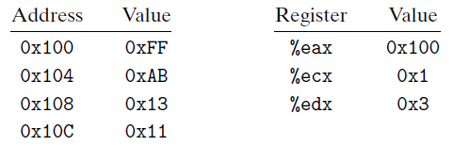
例题
给定内存和寄存器中内容如下：
给出下列指令的目的操作数位置及内容
addl %ecx,(%eax)
subl %edx,4(%eax)
imull $16,(%eax,%edx,4)
incl 8(%eax)
decl %ecx
subl %edx,%eax
0x100 0x100
0x104 0xA8
0x10C 0x110
0x108 0x14
%ecx 0x0
%eax 0xFD

Slide 22
（3）位操作指令

Slide 23
IA-32常用指令类型
（3）按位运算指令
逻辑运算（仅NOT不影响标志，其他指令OF=CF=0，而ZF和SF根据结果设置：若全0，则ZF=1；若最高位为1，则SF=1 ）
NOT：非，包括 notb、notw、notl等
AND：与，包括 andb、andw、andl等
OR：或，包括 orb、orw、orl等
XOR：异或，包括 xorb、xorw、xorl等
TEST：做“与”操作测试，仅影响标志
移位运算（左/右移时，最高/最低位送CF）
SHL/SHR：逻辑左/右移，包括 shlb、shrw、shrl等
SAL/SAR：算术左/右移，左移判溢出，右移高位补符
（移位前、后符号位发生变化，则OF=1 ）
ROL/ROR: 循环左/右移，包括 rolb、rorw、roll等
RCL/RCR: 带循环左/右移，将CF作为操作数一部分循环移位
以上内容不要死记硬背，遇到具体指令时能查阅到并理解即可。

Slide 24
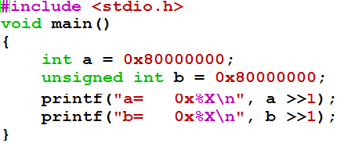
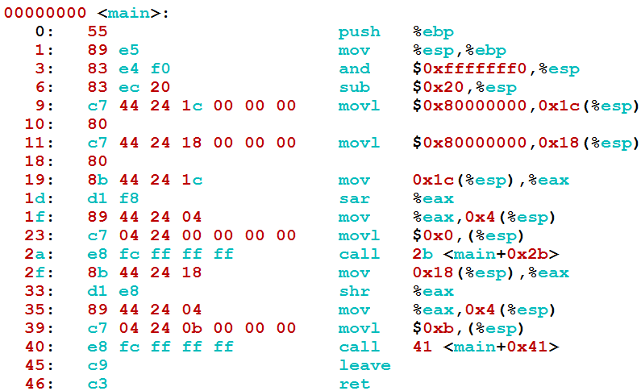
移位指令举例
算术
逻辑

Slide 25
（4）控制转移指令

Slide 26
IA-32常用指令类型
（4）控制转移指令
指令执行可按顺序 或 跳转到转移目标指令处执行
无条件转移指令
JMP DST：无条件转移到目标指令DST处执行
条件转移
Jcc DST：cc为条件码，根据标志（条件码）判断是否满足条件，若满足，则转移到目标指令DST处执行，否则按顺序执行
条件设置
SETcc DST：将条件码cc保存到DST（通常是一个8位寄存器 ）
调用和返回指令 （用于过程调用）
CALL DST：返回地址RA入栈，转DST处执行
RET：从栈中取出返回地址RA，转到RA处执行
中断指令 （详见第7、8章）
以上内容不要死记硬背，遇到具体指令时能查阅到并理解即可。

Slide 27
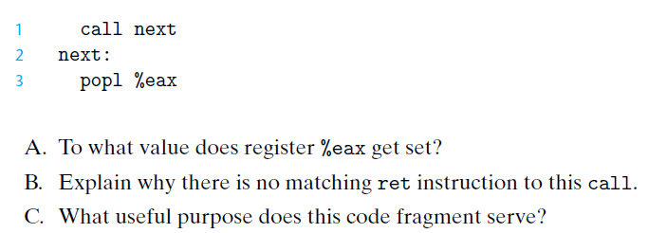
例

Slide 28
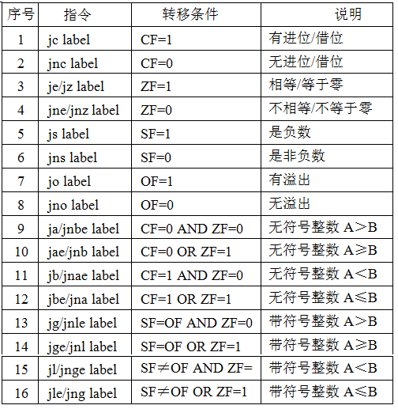
条件转移指令
分三类：
(1)根据单个标志的值转移
(2)按无符号整数比较转移
(3)按带符号整数比较转移

Slide 29
标志信息是干什么的？
Ex1: -7- 6 = -7 + (-6) = +3 6 - (-7) = 6 + 7 = -3
9 - 6 = 3 6 - 9 = 13
1
0
0
1
1
0
1
0
0
1
0
1
1
0
+
1
0
1
0
+
0
1
1
1
0
0
1
1
1
1
0
1
OF=1、ZF=0
SF=0、借位CF=0
OF=1、ZF=0
SF=1、借位CF=1
做减法以比较大小，规则：
Unsigned: CF=0时，大于
Signed：OF=SF时，大于
Notes:
The best thing about 2’s complement representation is that your adder does not have to know about negative number.
You just add the two numbers together and the result will take care of itself.
For example, for the operation 7 minus 6, we simply add negative 6 to positive 7 and ignore the Carry bit coming out of the most significant bit, you will have 0001, the correct result.
+1 = 24 min. (Y:04)

Slide 30
标志信息是干什么的？
a | b |  | OF | SF
+ | + | a>b | 0 | 0
+ | + | a<b | 0 | 1
- | - | a>b | 0 | 0
- | - | a<b | 0 | 1
+ | - | a>b | 0 | 0
+ | - | a>b | 1 | 1
- | + | a<b | 0 | 1
- | + | a<b | 1 | 0
Notes:
The best thing about 2’s complement representation is that your adder does not have to know about negative number.
You just add the two numbers together and the result will take care of itself.
For example, for the operation 7 minus 6, we simply add negative 6 to positive 7 and ignore the Carry bit coming out of the most significant bit, you will have 0001, the correct result.
+1 = 24 min. (Y:04)

Slide 31
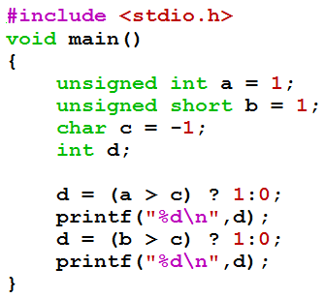
例子：C表达式类型转换顺序
unsigned long long
↑
long long
↑
unsigned
↑
int
↑
(unsigned)char,short
猜测：各用哪种条件设置指令？
条件设置指令：
SETcc DST：将条件码cc保存到DST（通常是8位寄存器 ）

Slide 32
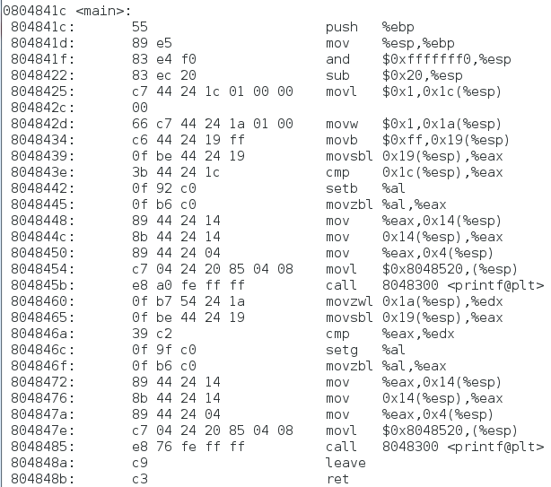
unsigned int a=1;
unsigned short b=1;
char c=-1;
d=(a>c)?1:0
无符号
d=(b>c)?1:0
带符号

Slide 33
例子：程序的机器级表示与执行
int sum(int a[ ], unsigned len)
{
int i，sum = 0;
for (i = 0; i <= len–1; i++)
sum += a[i];
return sum;
}
sum:
…
.L3:
…
movl -4(%ebp), %eax
movl 12(%ebp), %edx
subl $1, %edx
cmpl %edx, %eax
jbe .L3
…
当参数len为0时，返回值应该是0，但是在机器上执行时，却发生了存储器访问异常。 Why?
i 在%eax中，len在%edx中
%eax: 0000 …… 0000
%edx: 0000 …… 0000
subl 指令的执行结果是什么？
cmpl 指令的执行结果是什么？
i 和 len 分别存放在哪个寄存器中？ %eax？ %edx？

Slide 34
jbe .L3指令的执行结果
指令 | 转移条件 | 说明
JA/JNBE label | CF=0 AND ZF=0 | 无符号数A＞B
JAE/JNB label | CF=0 OR ZF=1 | 无符号数A≥B
JB/JNAE label | CF=1 AND ZF=0 | 无符号数A＜B
JBE/JNA label | CF=1 OR ZF=1 | 无符号数A≤B
JG/JNLE label | SF=OF AND ZF=0 | 有符号数A＞B
JGE/JNL label | SF=OF OR ZF=1 | 有符号数A≥B
JL/JNGE label | SF≠OF AND ZF=0 | 有符号数A＜B
JLE/JNG label | SF≠OF OR ZF=1 | 有符号数A≤B
“cmpl %edx,%eax”执行结果是 CF=1, ZF=0, OF=0, SF=0，说明满足条件，应转移到.L3执行！ 显然，对于每个 i 都满足条件，因为任何无符号数都比32个1小，因此循环体被不断执行，最终导致数组访问越界而发生存储器访问异常。

Slide 35
例子：程序的机器级表示与执行
例：
int sum(int a[ ], int len)
{
int i，sum = 0;
for (i = 0; i <= len–1; i++)
sum += a[i];
return sum;
}
sum:
…
.L3:
…
movl -4(%ebp), %eax
movl 12(%ebp), %edx
subl $1, %edx
cmpl %edx, %eax
jle .L3
…
正确的做法是将参数len声明为int型。 Why?
i 在%eax中，len在%edx中
%eax: 0000 …… 0000
%edx: 0000 …… 0000
subl 指令的执行结果是什么？
cmpl 指令的执行结果是什么？
i 和 len 分别存放在哪个寄存器中？ %eax？ %edx？

Slide 36
jle .L3指令的执行结果
指令 | 转移条件 | 说明
JA/JNBE label | CF=0 AND ZF=0 | 无符号数A＞B
JAE/JNB label | CF=0 OR ZF=1 | 无符号数A≥B
JB/JNAE label | CF=1 AND ZF=0 | 无符号数A＜B
JBE/JNA label | CF=1 OR ZF=1 | 无符号数A≤B
JG/JNLE label | SF=OF AND ZF=0 | 有符号数A＞B
JGE/JNL label | SF=OF OR ZF=1 | 有符号数A≥B
JL/JNGE label | SF≠OF AND ZF=0 | 有符号数A＜B
JLE/JNG label | SF≠OF OR ZF=1 | 有符号数A≤B
“cmpl %edx,%eax”执行结果是 CF=1, ZF=0, OF=0, SF=0， 说明不满足条件，应跳出循环执行，执行结果正常。

Slide 37
（5）浮点处理指令

Slide 38
X87浮点指令、MMX和SSE指令
IA-32的浮点处理架构有两种 ：
浮点协处理器x87架构（x87 FPU）
8个80位寄存器ST(0) ~ ST(7) （采用栈结构），栈顶为ST(0)
由MMX发展而来的SSE架构
MMX指令使用8个64位寄存器MM0~MM7，借用8个80位寄存器ST(0)~ST(7)中64位尾数所占的位，可同时处理8个字节，或4个字，或2个双字，或一个64位的数据
MMX指令并没带来3D游戏性能的显著提升，故相继推出SSE指令集 ，它们都采用SIMD（单指令多数据，也称数据级并行）技术
SSE指令集将80位浮点寄存器扩充到128位多媒体扩展通用寄存器XMM0~XMM7，可同时处理16个字节，或8个字，或4个双字（32位整数或单精度浮点数），或两个四字的数据，而且从SSE2开始，还支持128位整数运算或同时并行处理两个64位双精度浮点数

Slide 39
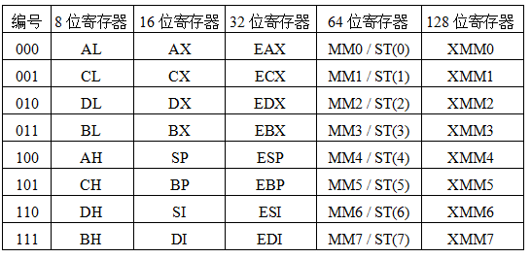
IA-32中通用寄存器中的编号
反映了体系结构发展的轨迹，字长不断扩充，指令保持兼容
ST（0）~ ST（7）是80位，MM0 ~MM7使用其低64位

Slide 40
X87 FPU指令
数据传送类
从内存装入栈顶ST(0）带P结尾指令表示操作数会出栈，也即ST(1)将变成ST(0)
(1) 装入
FLD：将数据装入浮点寄存器栈顶
FILD：将数据从int型转换为浮点格式后，装入浮点寄存器栈顶
(2) 存储
FSTx：x为s/l时，将栈顶ST(0)转换为单/双精度格式，然后存入存储单元
FSTPx：弹出栈顶元素，并完成与FSTx相同的功能
FISTx：将栈顶数据从int型转换为浮点格式后，存入存储单元
FISTP：弹出栈顶元素，并完成与FISTx相同的功能
不作要求，大概了解一下

Slide 41
X87 FPU指令
数据传送类
(3) 交换
FXCH：交换栈顶和次栈顶两元素
(4) 常数装载到栈顶
FLD1 ：装入常数1.0
FLDZ ：装入常数0.0
FLDPI ：装入常数pi (=3.1415926...）
FLDL2E ：装入常数log(2)e
FLDL2T ：装入常数log(2)10
FLDLG2 ：装入常数log(10)2
FLDLN2 ：装入常数Log(e)2

Slide 42
X87 FPU指令
算术运算类
(1) 加法
FADD/FADDP： 相加／相加后弹出
FIADD：按int型转换后相加
(2) 减法
FSUB/FSUBP ： 相减／相减后弹出
FSUBR/FSUBRP：调换次序相减／相减后弹出
FISUB：按int型相减
FISUBR：按int型相减，调换相减次序
若指令未带操作数，则默认操作数为ST(0）、ST(1）
带R后缀指令是指操作数顺序变反，例如：
fsub执行的是x-y，fsubr执行的就是y-x

Slide 43
X87 FPU指令
算术运算类
(3) 乘法
FMUL/FMULP: 相乘/相乘后出栈
FIMUL：按int型相乘
(4) 除法
FDIV/FDIVP : 相除/相除后出栈
FIDIV：按int型相除
FDIVR/FDIVRP
FIDIVR

Slide 44
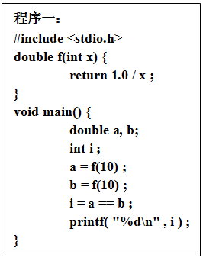
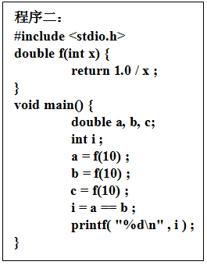
IA-32浮点操作举例
问题：使用老版本gcc –O2编译时，程序一输出0，程序二输出却是1，是什么原因造成的？
f(10)的值是多少？机器数是多少？

Slide 45
IA-32浮点操作举例
double f(int x)
{
return 1.0 / x ;
}
8048328: 55 push %ebp
8048329: 89 e5 mov %esp,%ebp
804832b: d9 e8 fld1
804832d: da 75 08 fidivl 0x8(%ebp)
8048330: c9 leave
8048331: c3 ret
两条重要指令的功能如下。
fld1：将常数1压入栈顶ST(0)
fidivl：将指定存储单元操作数M[R[ebp]+8]中的int型数转换为double型，
再将ST(0)除以该数，并将结果存入ST(0)中
f(10)=0.1
0.1=0.00011[0011]B= 0.00011 0011 0011 0011 0011 0011 0011…B

Slide 46
IA-32浮点操作举例
…
a = f(10) ;
b = f(10) ;
i = a == b;
…
08048334 <main>:
8048334: 55 push %ebp
8048335: 89 e5 mov %esp,%ebp
8048337: 83 ec 08 sub $0x8,%esp
804833a: 83 e4 f0 and $0xfffffff0,%esp
804833d: 83 ec 0c sub $0xc,%esp
8048340: 6a 0a push $0xa
8048342: e8 e1 ff ff ff call 8048328 <f> //计算a=f(10)
8048347: dd 5d f8 fstpl 0xfffffff8(%ebp) //a存入内存
804834a: c7 04 24 0a 00 00 00 movl $0xa,(%esp,1)
8048351: e8 d2 ff ff ff call 8048328 <f> //计算b=f(10)
8048356: dd 45 f8 fldl 0xfffffff8(%ebp) //a入栈顶
8048359: 58 pop %eax
804835a: da e9 fucompp //比较ST(0)a和ST(1)b
804835c: df e0 fnstsw %ax //把FPU状态字送到AX
804835e: 80 e4 45 and $0x45,%ah
8048361: 80 fc 40 cmp $0x40,%ah
8048364: 0f 94 c0 sete %al
8048367: 5a pop %edx
8048368: 0f b6 c0 movzbl %al,%eax
804836b: 50 push %eax
804836c: 68 d8 83 04 08 push $0x80483d8
8048371: e8 f2 fe ff ff call 8048268 <_init+0x38>
8048376: c9 leave
8048377: c3 ret
80位→64位
64位→80位
0.1是无限循环小数，无法精确表示，因而，比较时，a舍入过而b没有舍入过，故 a≠b

Slide 47
IA-32浮点操作举例
…
a = f(10) ;
b = f(10) ;
c = f(10) ;
i = a == b;
…
8048342: e8 e1 ff ff ff call 8048328 <f> //计算a
8048347: dd 5d f8 fstpl 0xfffffff8(%ebp) //把a存回内存
//a产生精度损失
804834a: c7 04 24 0a 00 00 00 movl $0xa,(%esp,1)
8048351: e8 d2 ff ff ff call 8048328 <f> //计算b
8048356: dd 5d f0 fstpl 0xfffffff0(%ebp) //把b存回内存
//b产生精度损失
8048359: c7 04 24 0a 00 00 00 movl $0xa,(%esp,1)
8048360: e8 c3 ff ff ff call 8048328 <f> //计算c
8048365: dd d8 fstp %st(0)
8048367: dd 45 f8 fldl 0xfffffff8(%ebp) //从内存中载入a
804836a: dd 45 f0 fldl 0xfffffff0(%ebp) //从内存中载入b
804836d: d9 c9 fxch %st(1)
804836f: 58 pop %eax
8048370: da e9 fucompp //比较a , b
8048372: df e0 fnstsw %ax
0.1是无限循环小数，无法精确表示，因而，比较时，a和b都是舍入过的，故 a=b！

Slide 48
IA-32浮点操作举例
从这个例子可以看出
编译器的设计和硬件结构紧密相关。
对于编译器设计者来说，只有真正了解底层硬件结构和真正理解指令集体系结构，才能够翻译出没有错误的目标代码，并为程序员完全屏蔽掉硬件实现的细节，方便应用程序员开发出可靠的程序。
对于应用程序开发者来说，也只有真正了解底层硬件的结构，才有能力编制出高效的程序，能够快速定位出错的地方，并对程序的行为作出正确的判断。

Slide 49
SSE指令（SIMD操作）
用简单的例子来比较普通指令与数据级并行指令的执行速度
为使比较结果不受访存操作影响，下例中的运算操作数在寄存器中
为使比较结果尽量准确，例中设置的循环次数较大: 0x4000000=2²⁶
例子只是为了说明指令执行速度的快慢，并没有考虑结果是否溢出
以下是普通指令写的程序
080484f0 <dummy_add>:
80484f0: 55 push %ebp
80484f1: 89 e5 mov %esp, %ebp
80484f3: b9 00 00 00 04 mov $0x4000000, %ecx
80484f8: b0 01 mov $0x1, %al
80484fa: b3 00 mov $0x0, %bl
80484fc: 00 c3 add %al, %bl
80484fe: e2 fc loop 80484fc <dummy_add+0xc>
8048500: 5d pop %ebp
8048501: c3 ret
所用时间约为22.643816s
循环400 0000H=2²⁶次，每次只有一个数（字节）相加

Slide 50
SSE指令（SIMD操作）
以下是SIMD指令写的程序
所用时间约为1.411588s
08048510 <dummy_add_sse>:
8048510: 55 push %ebp
8048511: b8 00 9d 04 10 mov $0x10049d00, %eax
8048516: 89 e5 mov %esp, %ebp
8048518: 53 push %ebx
8048519: bb 20 9d 04 14 mov $0x14049d20, %ebx
804851e: b9 00 00 40 00 mov $0x400000, %ecx
8048523: 66 0f 6f 00 movdqa (%eax), %xmm0
8048527: 66 0f 6f 0b movdqa (%ebx), %xmm1
804852b: 66 0f fc c8 paddb %xmm0, %xmm1
804852f: e2 fa loop 804852b <dummy_add_sse+0x1b>
8048531: 5b pop %ebx
8048532: 5d pop %ebp
8048533: c3 ret
22.643816s/ 1.411588s ≈16.041378,与预期结果一致!
SIMD指令并行执行效率高!
SIDM指令
dqa：两个对齐四字
循环400000H=2²²次，每次同时有128/8=16个数（字节）相加

Slide 51
浮点操作与SIMD指令
浮点操作与SIMD指令
IA-32的浮点处理架构有两种
(1) x86配套的浮点协处理器x87FPU架构，80位浮点寄存器栈
(2) 由MMX发展而来的SSE指令集架构，采用的是单指令多数据（Single Instruction Multi Data，SIMD）技术
对于IA-32架构， gcc默认生成x87 FPU 指令集代码，如果想要生成SEE指令集代码，则需要设置适当的编译选项
浮点数采用80位双精度扩展格式
1位符号位s、15位阶码e（偏置常数为16 383）、1位显式首 位有效位（explicit leading significant bit）j 和 63位尾数f。它与IEEE 754单精度和双精度浮点格式的一个重要的区别是，它没有隐藏位，有效位数共64位。

Slide 52
总结
高级语言程序总是转换为机器代码才能在机器上执行
转换过程：预处理、编译、汇编、链接
机器代码是二进制代码，可DUMP为汇编代码表示
ISA规定了一台机器的指令系统涉及到的所有方面，例如：
所有指令的指令格式、功能
通用寄存器的个数、位数、编号和功能
存储地址空间大小、编址方式、大/小端
指令寻址方式
IA-32是典型的CISC（复杂指令集计算机）风格ISA
Intel格式汇编、AT&T格式汇编（本课程使用）
指令类型（传送、算术、位操作、控制、浮点、…）
寻址方式
立即、寄存器、存储器（SR:[B]+[I]*s+A）
段基址+有效地址（偏移量）
8(%edx,%eax,4)

